Slide 1


Introducte to JavaEE
Zhangge‘s Report
September 27 , 2012
@xhomestudio

Slide 2

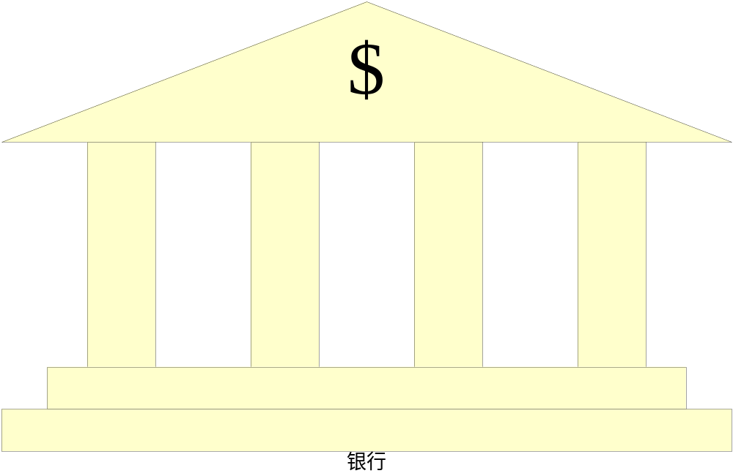



什么是程序
？
银行
3、将存折或储蓄卡递给银行职员并告知取款数额
4、输入密码
5、银行职员办理取款事宜
6、拿到钱并离开银行
2、取号排队
1、带上存折/银行卡去银行

Slide 3




xhome
计算机中的程序
1、做口述笔记……
2、键入信函的内容……
3、发送传真……
System.out.println("口述");
System.out.println("信函");
System.out.println("传真");
1、口述
程序
2、信函
3、传真
要执行的一组指令
什么是指令？
指令被逐条执行
老板
程序员
秘书
计算机程序：为了让计算机执行某些操作或解决某个问题而编写的一系列有序指令的集合
编写程序的工具就是计算机语言，Java就是多种语言中的一种

Slide 4




xhome
为什么学习Java
Java是Sun Microsystems于1995年推出的高级编程语言
Java 领域的JavaSE、JavaEE技术已发展成为同C#和.NET平分天下的应用软件开发平台和技术
PK.
PK.

Slide 5

xhome
What the hell is Java?
Sun：Stanford University Network
1982年2月成立，目前全球雇员2万6千余人
Java不仅仅是一种编程语言,更是一种功能强大/完备的开发和运行环境
http://java.sun.com

Slide 6
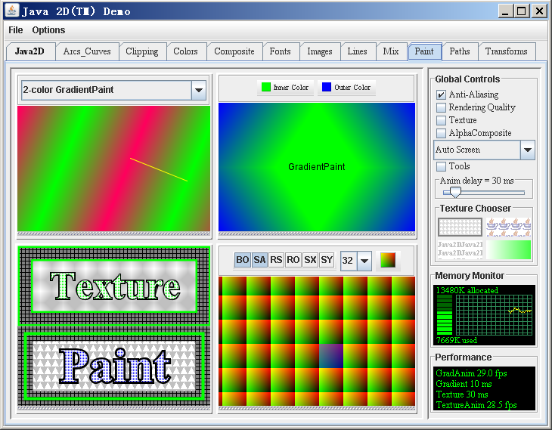
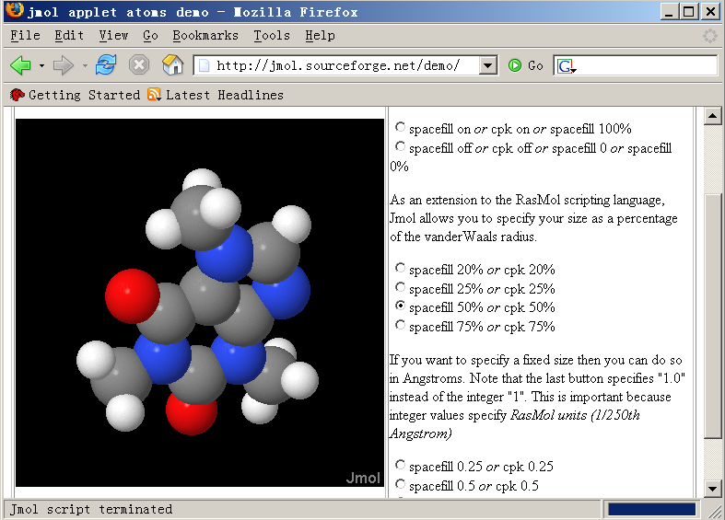
xhome
What can java do?
开发桌面应用程序
  银行软件、商场结算软件
开发面向Internet的应用程序
  网上数码商城、阿里巴巴、淘宝网
Notes:
演示Java2Demo
C:\Program Files\Java\jdk1.6.0_01\demo\jfc\Java2D\Java2Demo.html
在cmd下C:\Program Files\Java\jdk1.6.0_01\demo\jfc\Java2D>java -jar Java2Demo.jar可运行桌面应用程序

Slide 7
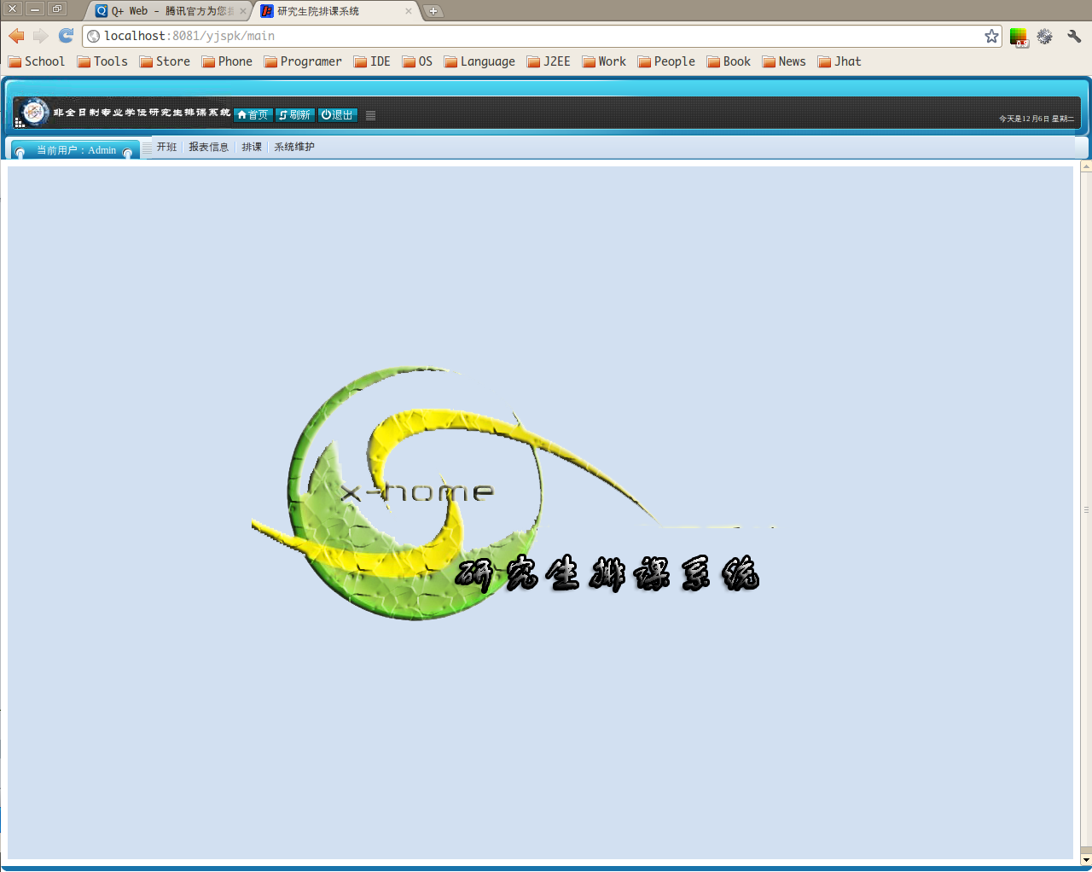
xhome
研究生排课系统

Slide 8
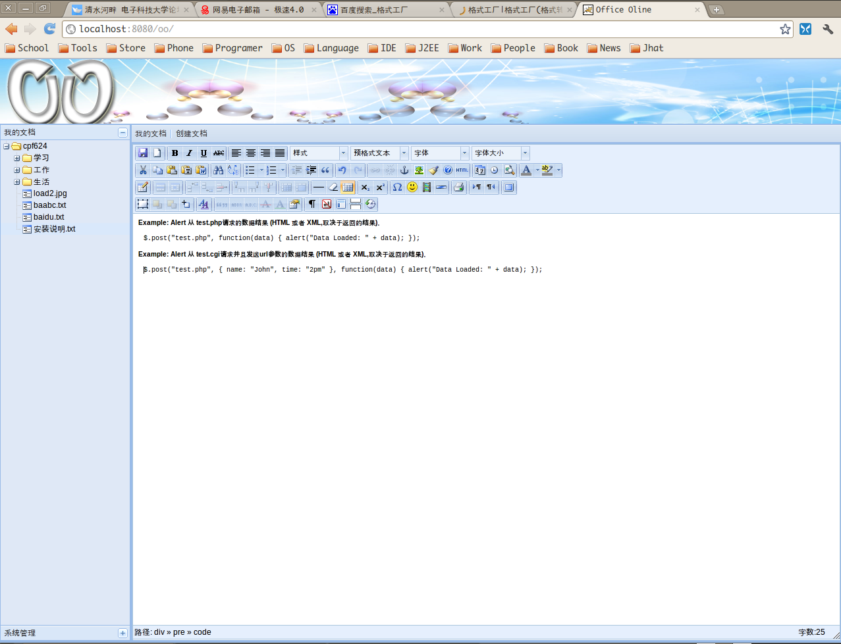
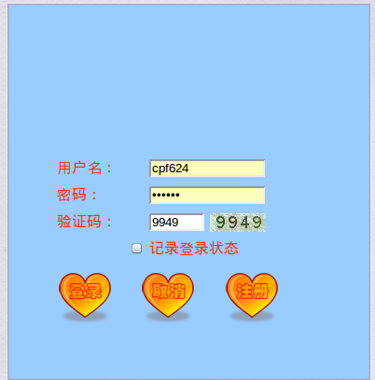
这是我们自主创新的一个项目，Office Online：网上办公系统，在一定程度上使办公变得简便，快捷，在线编辑少了上传下载的操作。另外，此项目获得了校内sybase软件创新大赛的优胜奖

Slide 9
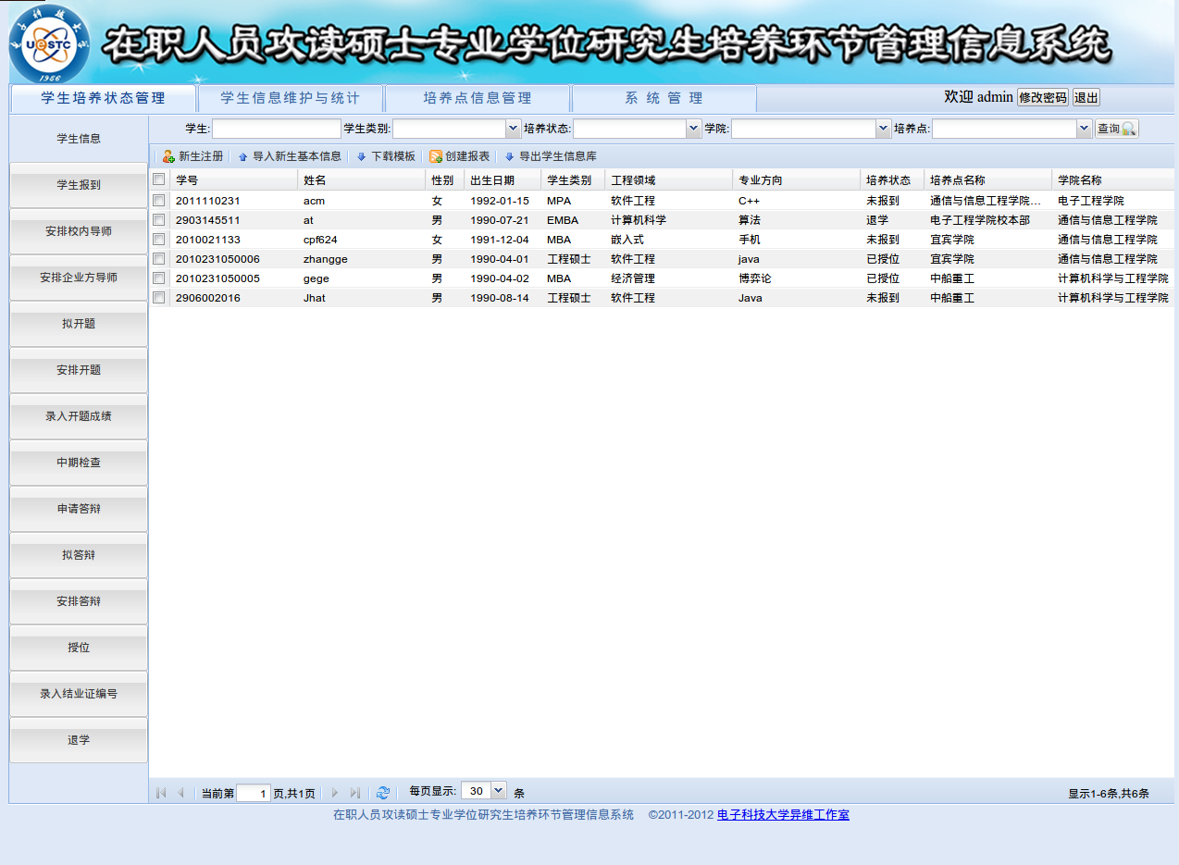
这是我们外包的一个项目，在职人员攻读硕士专业学位研究生培养环节管理信息系统，目前项目已经上线，此项目会大大提高研究生培养点信息的管理效率，使得管理简单易行，方便快捷，只需一键点击便可完成操作。

Slide 10
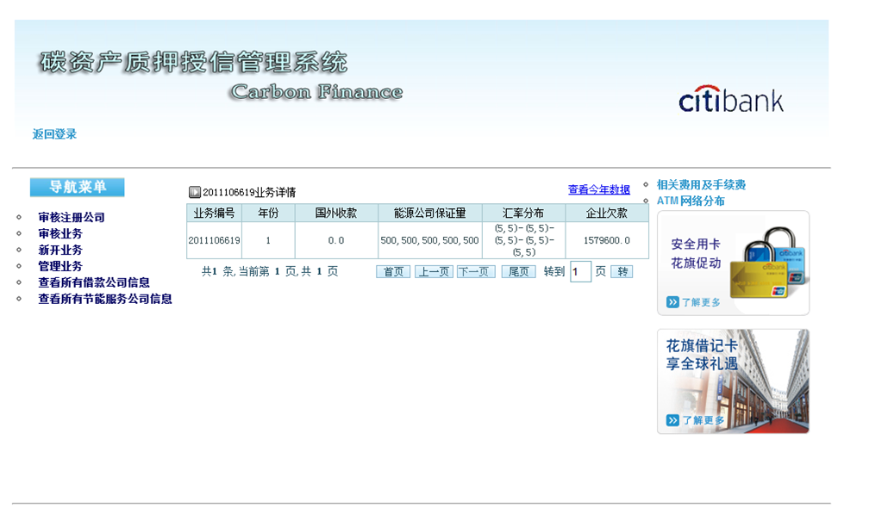
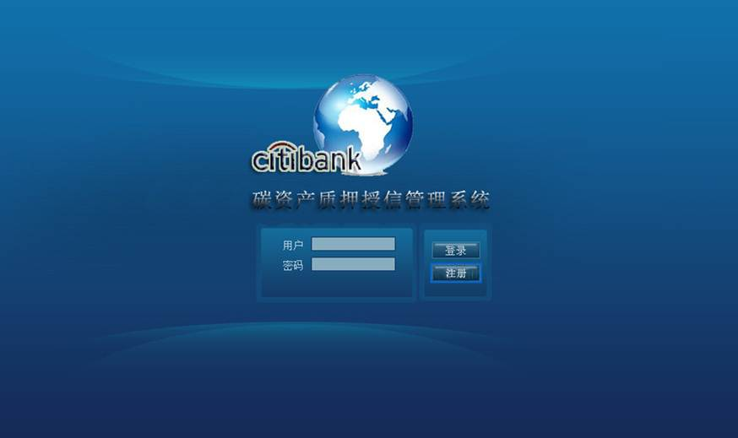
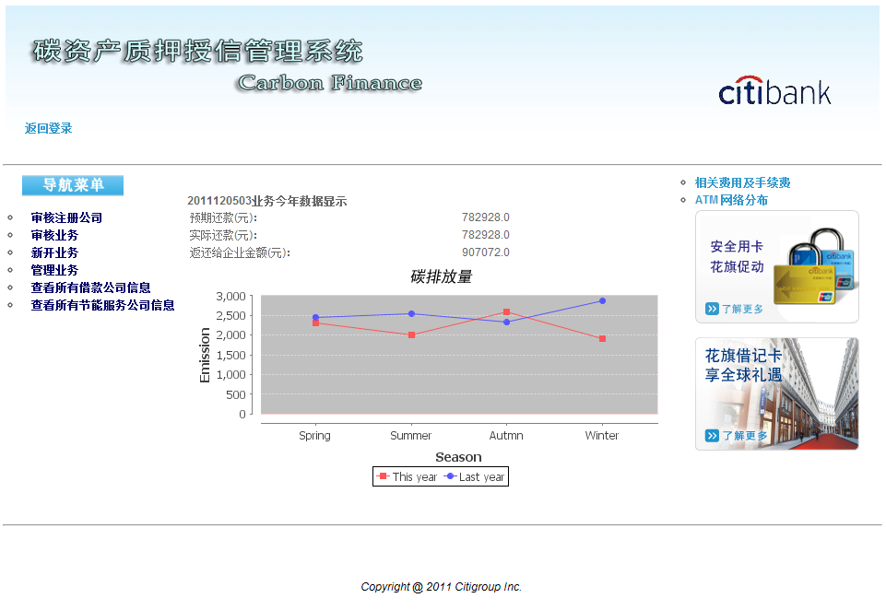
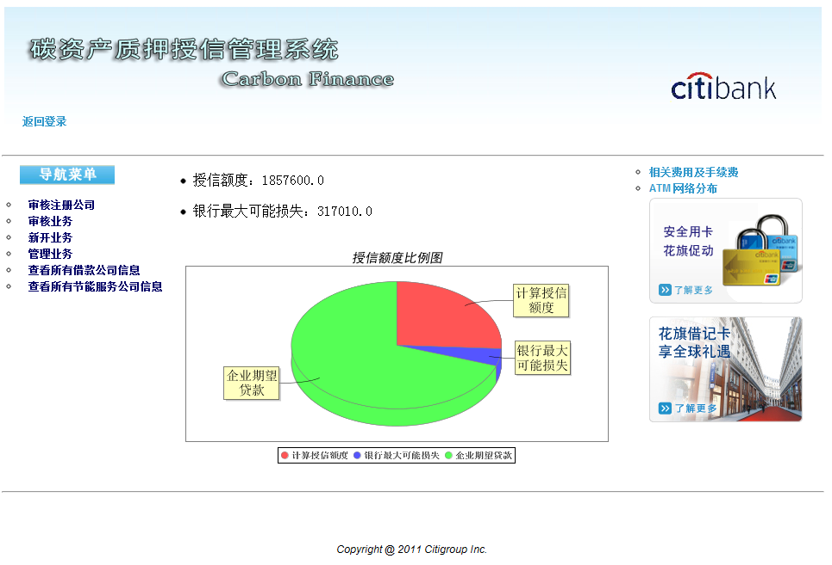
碳资产质押授信管理系统
这是我们工作室与IBM俱乐部、经济管理学院合作开发的项目
本作品获得2011“花旗杯”金融与信息技术应用大赛全国20强优胜奖和IBM大型主机技术2011全国应用大赛三等奖

Slide 11
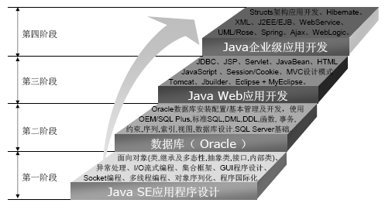
xhome
What should we do？

Slide 12
xhome
What should we learn？
Struts2, Spring, Hibernate, Mybatis
Maven, JSP, Servlet, MySQL
JavaScript, Ajax, ExtJs, JQuery, Css
(X)HTML, XML, DWR, PS
JavaSE, Linux
……

Slide 13
xhome
Books/Websites Recommendation
Head First Java系列
Java编程思想
Effective Java
Java核心技术
北京尚学堂视频，旺旺视频，韩顺平
http://stackoverflow.com/
http://www.iteye.com/

Slide 14
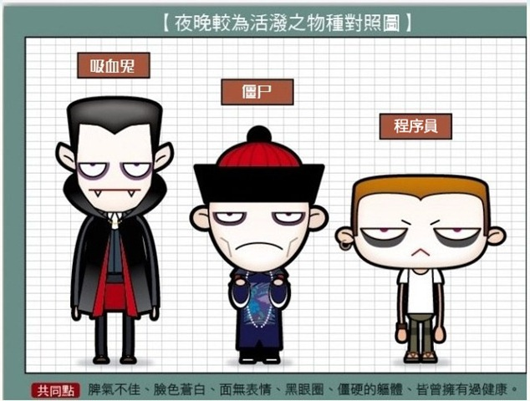
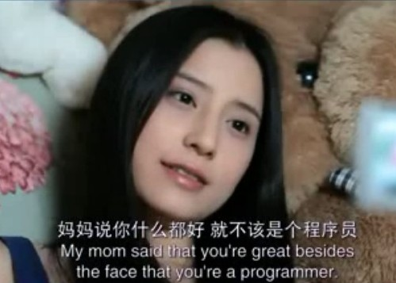

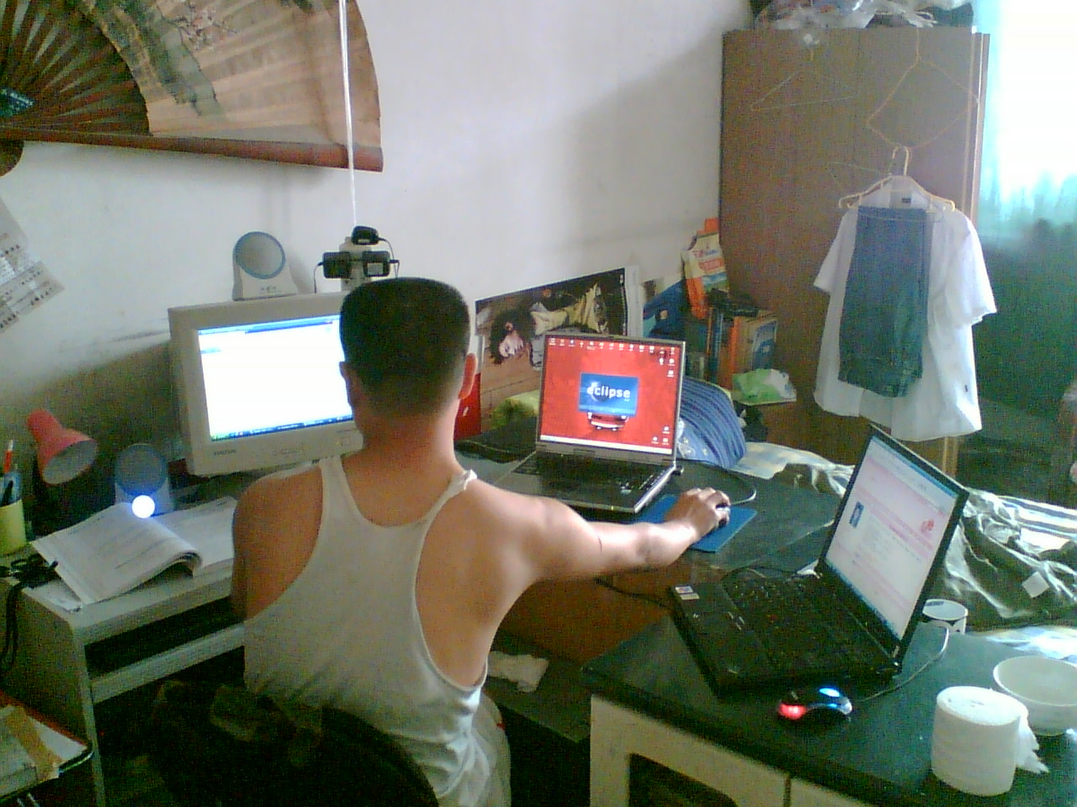
xhome
后记：谈程序员生活

Slide 15


xhome
后记：谈程序员生活
Two Video Of JavaZone

Slide 16
Thanks

